Slide 1
TRUYỀN THÔNG AN TOÀN THỰC PHẨM THÁNG HÀNH ĐỘNG VÌ AN TOÀN THỰC PHẨM NĂM 2024 ĐạI Áng ,ngày 06 tháng 4 năm 2024
SỞ Y TẾ HÀ NỘI
TRUNG TÂM Y TẾ HUYỆN THANH TRÌ

Slide 2
NỘI DUNG
Thông điệp tháng hành động vì an toàn thực phẩm năm 2024
10 nguyên tắc vàng chế biến thực phẩm an toàn
Hậu quả của việc sử dụng thực phẩm không đảm bảo an toàn
Những việc nên và không nên làm để phòng chống ngộ độc thực phẩm
Thực hành

Slide 3
Phần I
THÔNG ĐIỆP THÁNG HÀNH ĐỘNG
VÌ AN TOÀN THỰC PHẨM NĂM 2024

Slide 4


Slide 5
Phần II
10 nguyên tắc vàng chế biến
thực phẩm an toàn (Xem video)

Slide 6


Slide 7
Phần III
HẬU QUẢ CỦA VIỆC SỬ DỤNG THỰC PHẨM KHÔNG ĐẢM BẢO AN TOÀN

Slide 8
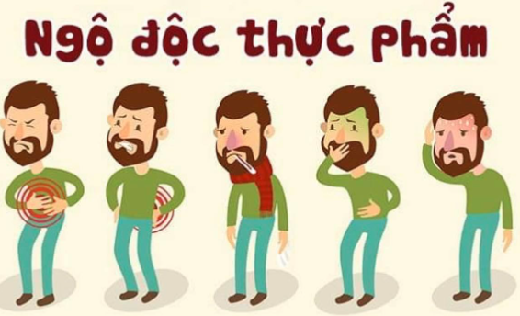
1. Ngộ độc thực phẩm cấp tính

Slide 9
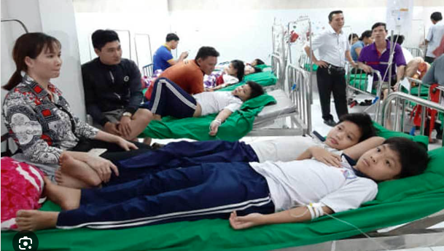
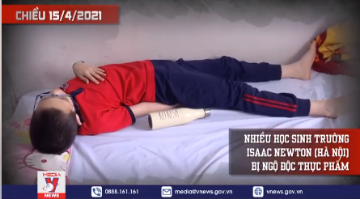
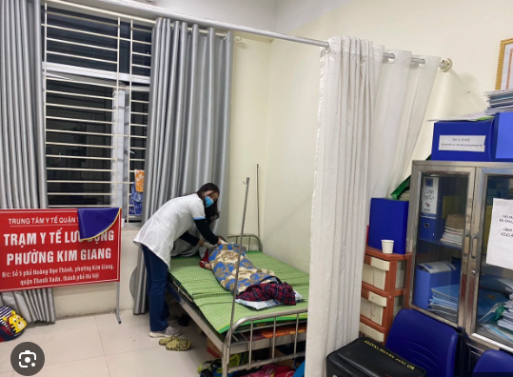

Slide 10
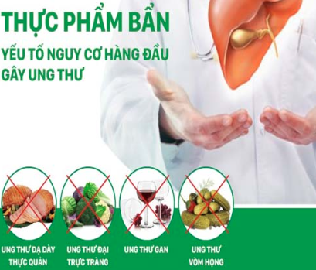
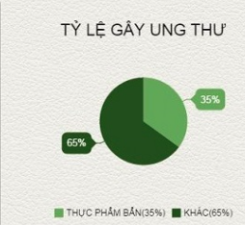
2. Ngộ độc thực phẩm mãn tính

Slide 11
PHẦN III
NHỮNG VIỆC NÊN VÀ KHÔNG NÊN LÀM ĐỂ PHÒNG CHỐNG NGỘ ĐỘC THỰC PHẨM

Slide 12
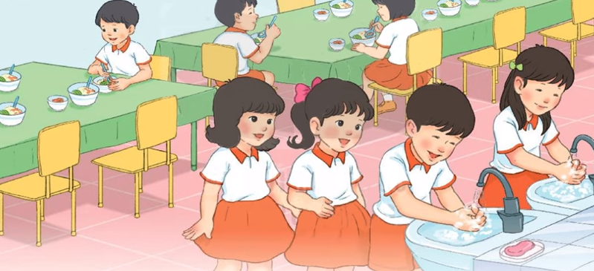
1. Rửa tay trước khi ăn

Slide 13
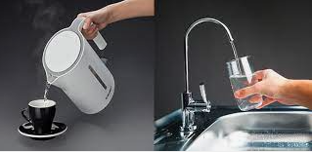
2. Uống nước chín (đun sôi để nguội), hoặc đã qua thiết bị tinh lọc.

Slide 14
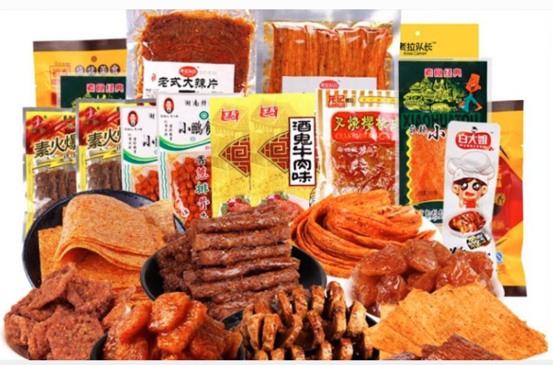
3. Không ăn Quà bánh có màu khác lạ, quá sặc sỡ

Slide 15
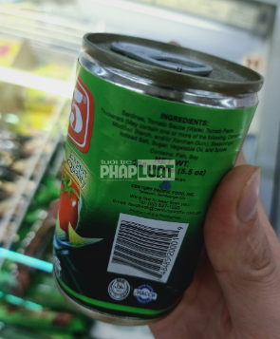
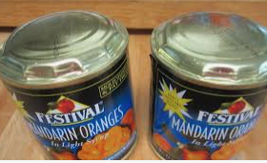
4. Không dùng đồ hộp lon phồng cứng ở hai đáy hộp, bị gỉ, móp méo;

Slide 16
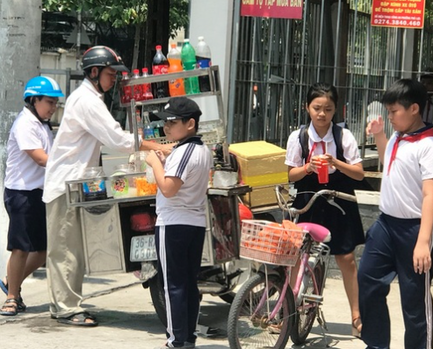
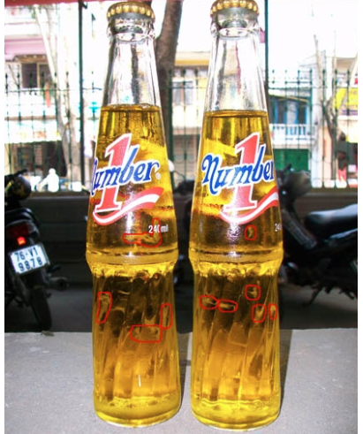
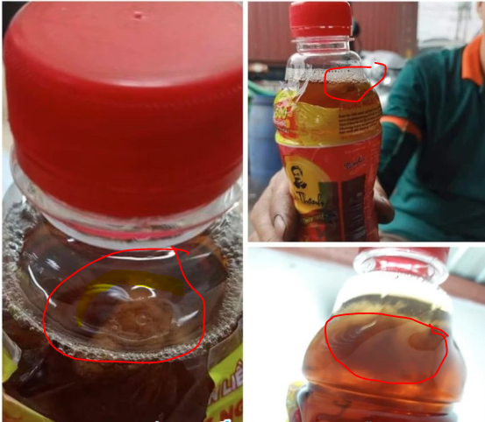
4. Không sử dụng sữa, nước giải khát trong hộp giấy bị phơi ngoài nắng dù còn hạn sử dụng; nước giải khát, nước đóng chai bị biến màu, đục, có cặn

Slide 17
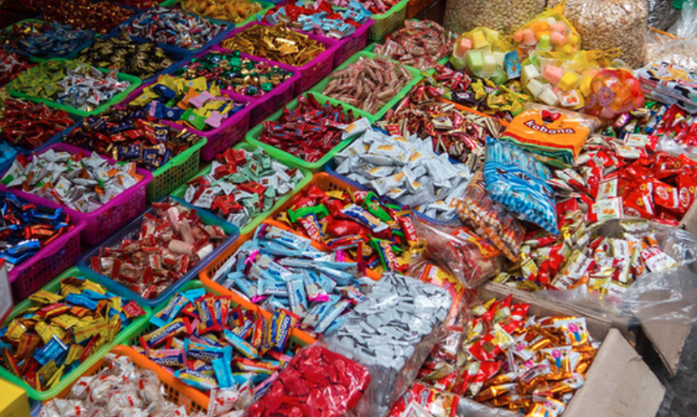
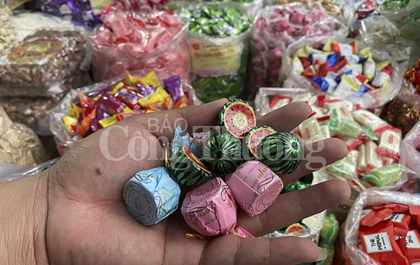
5. Không mua hàng bao gói sẵn không có địa chỉ nơi sản xuất, đóng gói và hàng hết hạn sử dụng.

Slide 18
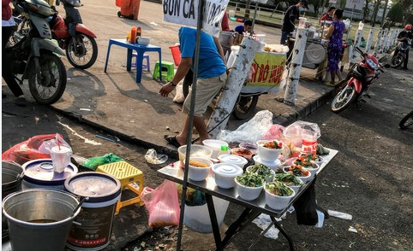
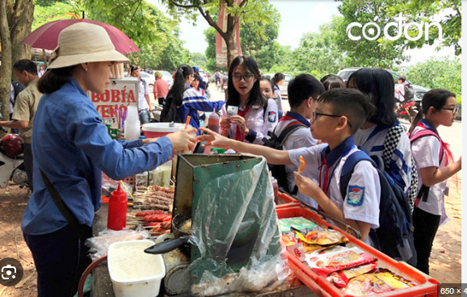
6. Không nên ăn ở quán không có nước sạch hoặc cách xa nguồn nước sạch và không có tủ kính che đuổi ruồi, bụi, chất độc môi trường (nếu ở mặt đường, vỉa hè) hoặc không có lưới che ruồi, nhặng (nếu ở trong nhà, chợ có mái che).

Slide 19
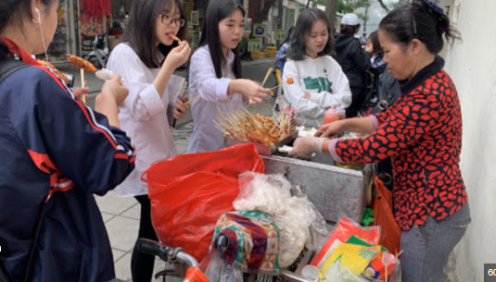
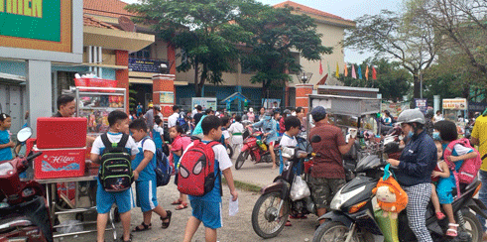
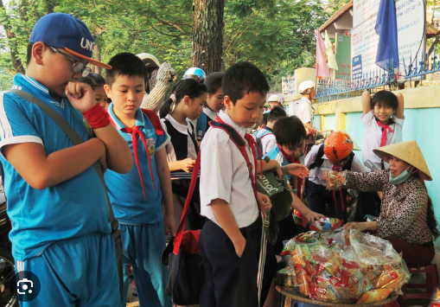
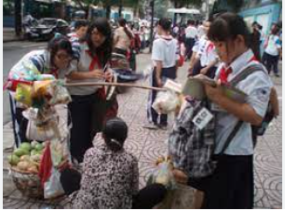

Slide 20

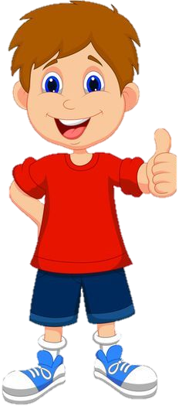
Thực hành:
Bắt đầu

Slide 21

Câu 1: An toàn thực phẩm là gì?
A. Là đảm bảo để thực phẩm
Không gây hại đến sức
khỏe, tính mạng con người
B. Là đảm bảo để thực phẩm
Không gây hại đến sức
khỏe con người

Slide 22
Câu 1: An toàn thực phẩm là gì?
A. Là đảm bảo để thực phẩm
không gây hại đến sức
khỏe, tính mạng con người
B. Là đảm bảo để thực phẩm
không gây hại đến sức
khỏe con người
A
Tiếp

Slide 23
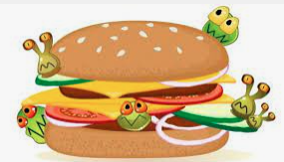
Câu 2: Ăn uống thực phẩm bị ô nhiễm hoặc
chứa chất độc có gây ngộ độc thực phẩm không ?
A. Không
B. Có

Slide 24
Câu 2: Ăn uống thực phẩm bị ô nhiễm hoặc
chứa chất độc có gây ngộ độc thực phẩm không ?
A. Không
B. Có
B
Tiếp

Slide 25
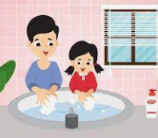
Câu 3: Tại sao phải rửa tay?
A. Để loại bỏ vi khuẩn
B. Ngăn ngừa nhiễm trùng
C. Cả 2 phương án trên

Slide 26
Câu 3: Tại sao phải rửa tay?
A. Để loại bỏ vi khuẩn
B. Ngăn ngừa nhiễm trùng
C. Cả 2 phương án trên
C
Tiếp

Slide 27
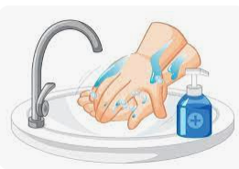
Câu 4: Khi nào cần rửa tay?
A. Trước khi ăn
B. Sau khi đi vệ sinh
C. Sau khi tiếp xúc với chất
bẩn, ho, hắt hơi
D. Tất cả các đáp án trên

Slide 28
Câu 4: Khi nào cần rửa tay?
A. Trước khi ăn
B. Sau khi đi vệ sinh
C. Sau khi tiếp xúc với chất
bẩn, ho, hắt hơi
D. Tất cả các đáp án trên
D
Tiếp

Slide 29
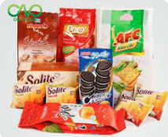
Câu 5: Khi sử dụng thực phẩm bao gói sẵn
(Bánh, kẹo, nưCaớc ngọt…) cần lưu ý gì?
Bao bì sản phẩm nguyên vẹn,
không rách, vỡ
B. Nhãn mác đầy đủ thông tin
C. Còn hạn sử dụng
C. Còn hạn sử dụng
D. Tất cả các đáp án trên

Slide 30
Câu 5: Khi sử dụng thực phẩm bao gói sẵn
(Bánh, kẹo, nước ngọt…) cần lưu ý gì?
Bao bì sản phẩm nguyên
vẹn, không rách, vỡ
B. Nhãn mác đầy đủ thông tin
C. Còn hạn sử dụng
C. Còn hạn sử dụng
D. Tất cả các đáp án trên
D
Tiếp

Slide 31
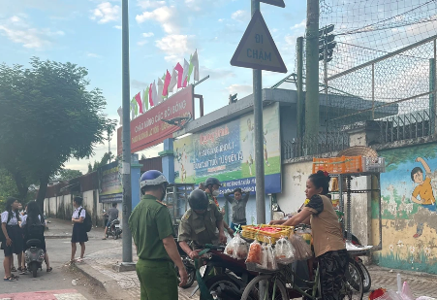
Câu 6: Có nên ăn ở hàng rong trước cổng
trường học không?
Không nên
B. Nên

Slide 32
Câu 6: Có nên ăn ở hàng rong trước cổng
trường học không?
Không nên
B. Nên
A
Tiếp

Slide 33
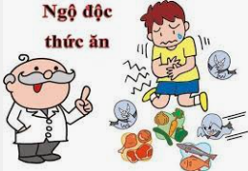
Câu 7: Triệu chứng của ngộ độc thực phẩm?
Ho, sổ mũi, mẩn ngứa
B. Đau bụng, buồn nôn, nôn
tiêu chảy, sốt, mệt mỏi

Slide 34
Câu 7: Triệu chứng của ngộ độc thực phẩm?
Ho, sổ mũi, mẩn ngứa
B. Đau bụng, buồn nôn, nôn
tiêu chảy, sốt, mệt mỏi
B
Tiếp

Slide 35
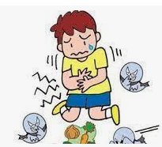
Câu 8: Khi có các biểu hiện của ngộ độc thực
phẩm (Đau bụng, buồn nôn, nôn, tiêu chảy,
sốt , m ê t mỏi … các em báo tin cho ai?
Giáo viên chủ nhiệm
B. Cô/thầy phụ trách y tế trường
C. Còn hạn sử dụng
C. Người thân trong gia đình
D. Tất cả các đáp án trên đều đúng

Slide 36
Câu 9: Khi có các biểu hiện của ngộ độc thực
phẩm (Đau bụng, buồn nôn, nôn, tiêu chảy,
sốt , m ê t mỏi … các em báo tin cho ai?
Giáo viên chủ nhiệm
B. Cô/thầy phụ trách y tế trường
C. Còn hạn sử dụng
C. Người thân trong gia đình
D. Tất cả các đáp án trên đều đúng
D
Tiếp

Slide 37


